Slide 1
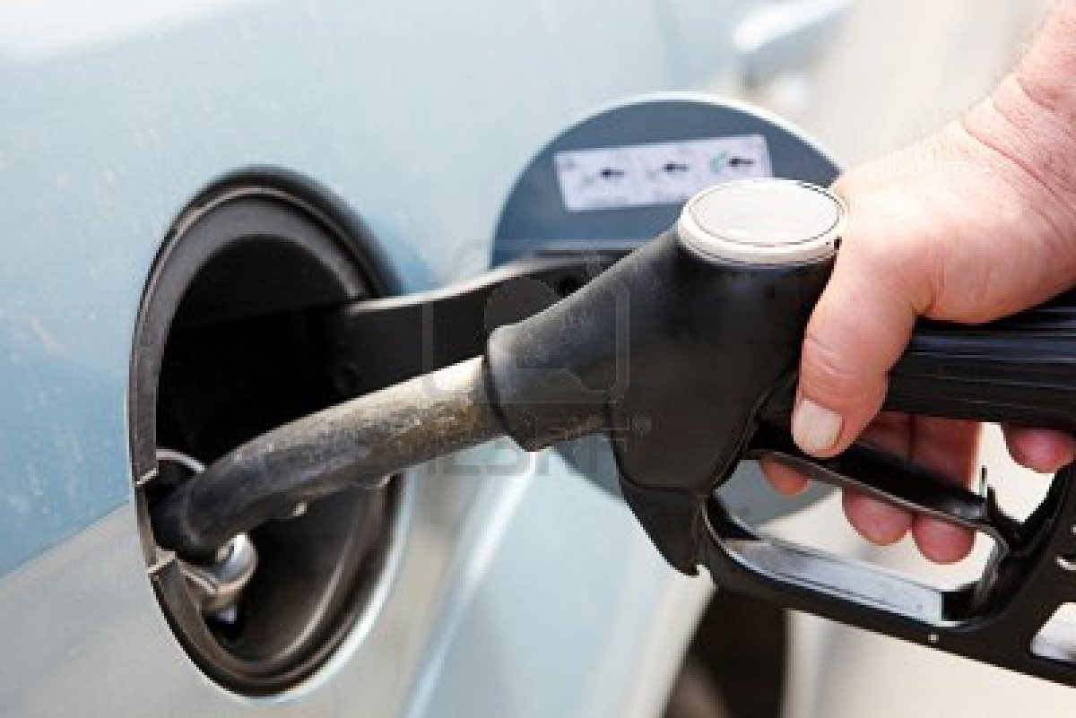
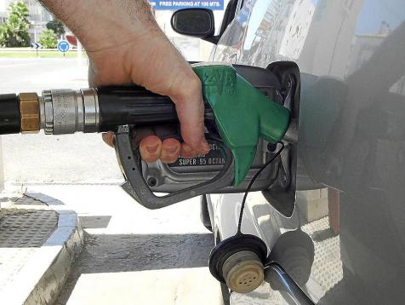
Cómo ahorrar a la hora de repostar

Slide 2

No queme su dinero

Slide 3

El autor de este texto trabaja en una refinería
desde hace 31 años. Así que puede usted
tomar en serio sus consejos, y poner en
práctica los trucos que expone a
continuación para aprovechar al
máximo su combustible y
por consiguiente,
su dinero.
Esperamos que le sean provechosos.

Slide 4
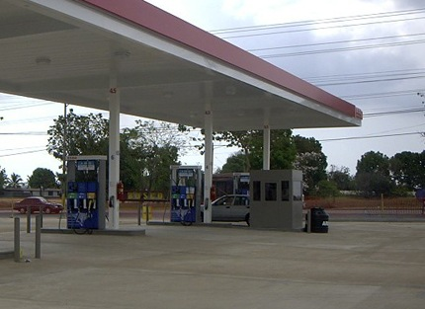
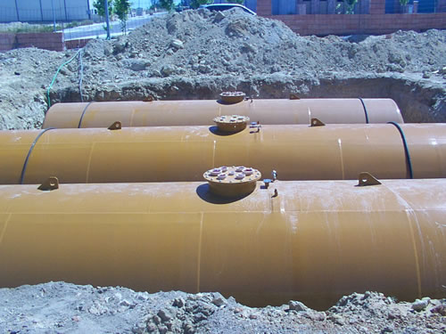
1er. Truco:
Llenar el depósito por la ma-ñana temprano. La tempe-ratura ambiente y del suelo es más baja.
Todas las estaciones de servicio tienen sus depósitos bajo tierra. Al estar más fría la tierra, la den-sidad de la gasolina y del gasó-leo es más pequeña.

Slide 5
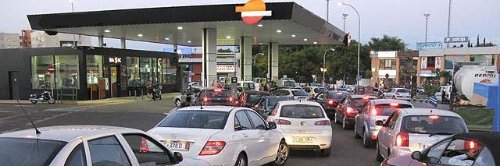
Al contrario pasa durante el día, que la temperatúra del suelo sube y los carburan-tes tienden a expandirse.
Por último, si usted llena el depósito al medio día, por la tarde o al anochecer, el litro de combustible no será un litro sino menos.

Slide 6
2º Truco:
Cuando llene el depósito, no apriete la manilla del surtidor al máximo.
Según la presión que se ejerza sobre la manilla, la velocidad del surtidor puede ser lenta, media, o alta. Elija siempre el modo más lento y ahorra-rá más dinero.
Al surtir más lentamente, se crea menos vapor y la mayor parte del vertido se convierte en un lle-no eficaz. Todas las mangueras surtidoras de-vuelven el vapor al estanque.
.

Slide 7
Forma correcta
Forma incorrecta

Slide 8
Si llenan el depósito apretando la manilla al máximo,
un cierto porcentaje del precioso líquido que entra en
el depósito se transforma en vapor, y vuelve por la manguera del surtidor al depósito de la estación.
Con lo cual consigue menos combustible por el
mismo dinero.
Forma incorrecta
Fijense en la presión de los dedos llevando el disparador hasta arriba del todo.

Slide 9
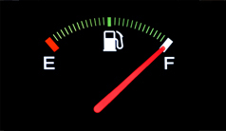
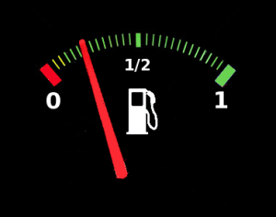
3er. Truco:
Llenar el depósito antes de que éste baje de la mitad. Mientras más combustible haya en el de-pósito, menos aire hay en el mis-mo.
El carburante se evapora más rápidamente de que usted pien-sa.
Los grandes depósitos cisterna de las refinerías, tienen techos flotantes en el interior, mante-niendo el aire separado del com-bustible, con el objetivo de man-tener la evaporación al mínimo.

Slide 10
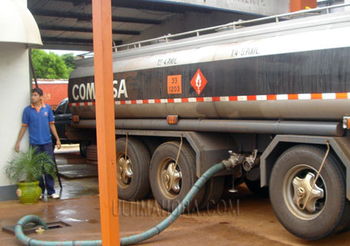
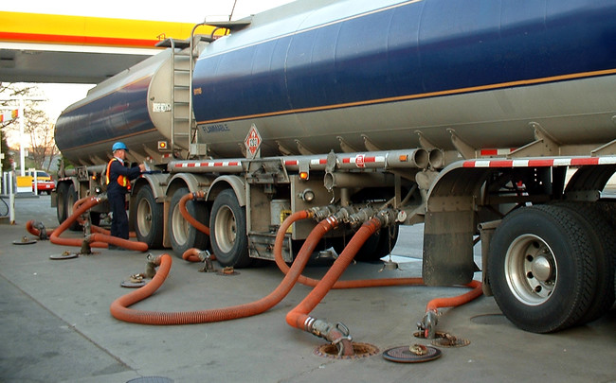
4º Truco;
No llenar el depósito cuando se están rellenando los tanques de la gasolinera, ni inmediatamente después.
Si llega usted a la estación de servicio y ve un camión cisterna que está rellenan-do los tanques subterráneos de la mis-ma, o los acaba der rellenar, evite, si puede repostar en dicha estación en ese momento.
Al rellenar los tanques, se remueve el combustible del fondo. Así que corre el riesgo de repostar combustible sucio.

Slide 11
FIN
Pacogiralda

Slide 12



Accede a la sección que desees desde aquí:
Propia Creación
De la Red
Dedicatorias | Eróticos | Fechas Especiales
Graciosos | Historia y Arte | Lugares
Naturaleza y Ciencias | Política | Reflexión
Salud | Románticos | Religiosos
Dedicatorias | Eróticos | Fechas Especiales
Graciosos | Historia y Arte | Lugares
Naturaleza y Ciencias | Política | Reflexión
Salud | Románticos | Religiosos
Si deseas recibir pps periódicamente en tu correo electrónico subscríbete aquí:

